Slide 1
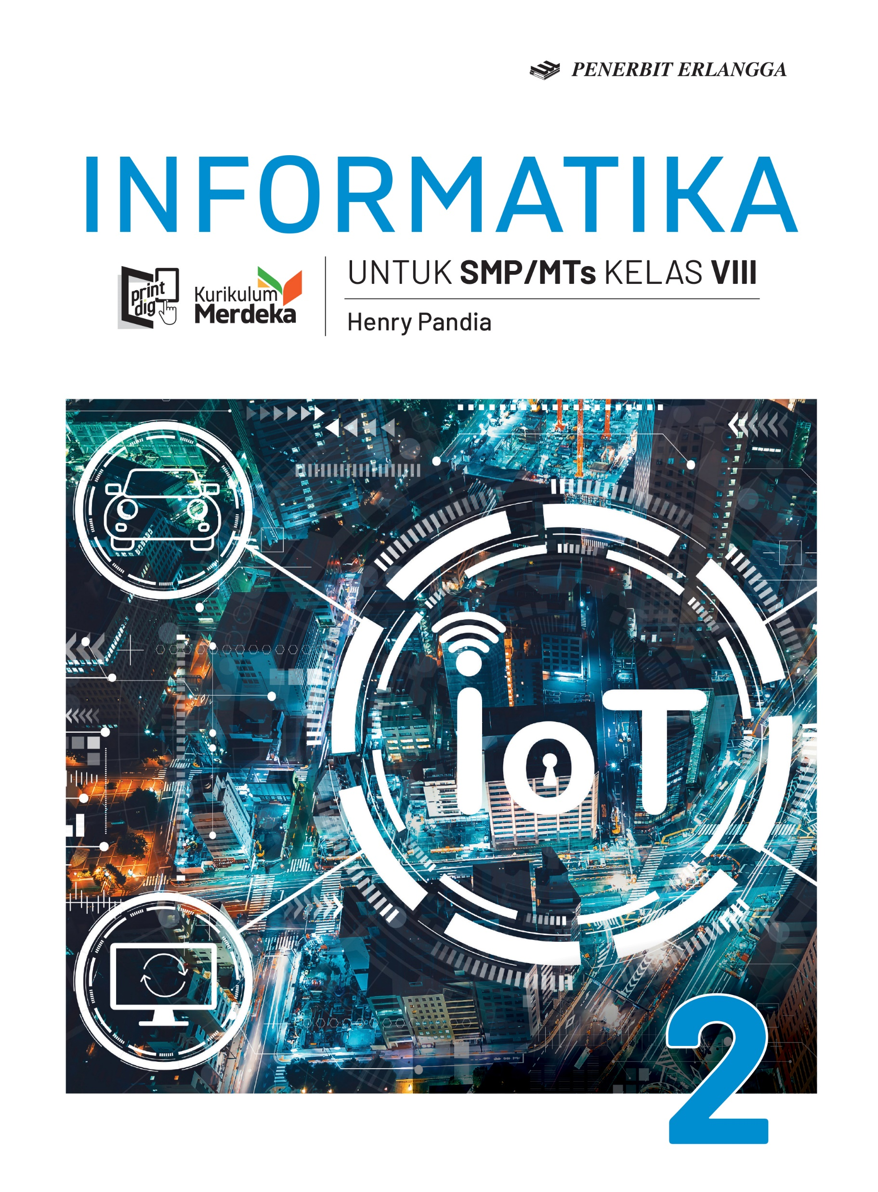
MEDIA MENGAJAR
INFORMATIKA
UNTUK SMP/MTs KELAS VIII

Slide 2

Bab
6
Menggunakan Kondisi Percabangan dan Perulangan

Slide 3
A
Menggunakan Kondisi Percabangan
Dalam program, sering kali proses-proses yang dijalankan tergantung pada berbagai kondisi persyaratan yang harus dipenuhi atau tidak dipenuhi. Dengan kata lain, alur proses yang akan dijalankan tergantung pada persyaratan mana yang dipenuhi. Hal ini terutama terjadi jika ada banyak proses yang digunakan untuk melakukan pekerjaan otomatisasi. Untuk menangani hal seperti itu, program perlu menggunakan kondisi percabangan.

Slide 4
Operator Perbandingan dan Logika
Ketika bekerja dengan kondisi percabangan, program akan menjalankan proses sesuai dengan hasil pengujian pada persyaratan kondisi yang diberikan. Persyaratan kondisi tersebut diberikan dengan menggunakan operator perbandingan dan operator logika.
Operator perbandingan adalah operator yang digunakan untuk membandingkan dua nilai. Adapun operator logika adalah operator yang digunakan untuk menguji satu atau lebih kondisi logika.

Slide 5
Operator Perbandingan dan Logika
Scratch adalah platform pemrograman visual yang dirancang untuk mempermudah pemrograman bagi pemula, terutama anak-anak. Di Scratch, ada tiga jenis operator perbandingan yang digunakan untuk membandingkan nilai atau variabel dan menghasilkan hasil berupa benar (true) atau salah (false). Operator-operator perbandingan ini adalah sebagai berikut:

Slide 6
Operator Perbandingan dan Logika
Operator Sama dengan (Equal to): Representasi simbol "==" digunakan untuk membandingkan apakah dua nilai atau variabel memiliki nilai yang sama. Jika nilai yang dibandingkan sama, maka operator ini akan menghasilkan nilai benar (true), dan jika berbeda, maka akan menghasilkan nilai salah (false).
Contoh:
5 == 5 akan menghasilkan nilai benar (true), karena kedua nilai sama.
5 == 10 akan menghasilkan nilai salah (false), karena kedua nilai berbeda.

Slide 7
Operator Perbandingan dan Logika
Operator Tidak Sama dengan (Not Equal to): Representasi simbol "!=" digunakan untuk membandingkan apakah dua nilai atau variabel memiliki nilai yang berbeda. Jika nilai yang dibandingkan berbeda, maka operator ini akan menghasilkan nilai benar (true), dan jika sama, maka akan menghasilkan nilai salah (false).
Contoh:
5 != 10 akan menghasilkan nilai benar (true), karena kedua nilai berbeda.
5 != 5 akan menghasilkan nilai salah (false), karena kedua nilai sama.

Slide 8
Operator Perbandingan dan Logika
Operator Lebih Besar atau Sama dengan (Greater than or Equal to): Representasi simbol ">=" digunakan untuk membandingkan apakah nilai atau variabel pertama lebih besar atau sama dengan nilai atau variabel kedua. Jika nilai pertama lebih besar atau sama dengan nilai kedua, maka operator ini akan menghasilkan nilai benar (true), dan jika lebih kecil, maka akan menghasilkan nilai salah (false).
Contoh:
10 >= 5 akan menghasilkan nilai benar (true), karena nilai pertama lebih besar dari nilai kedua.
5 >= 10 akan menghasilkan nilai salah (false), karena nilai pertama lebih kecil dari nilai kedua.

Slide 9
Operator Perbandingan dan Logika
Dengan menggunakan operator perbandingan ini, pengguna Scratch dapat membuat kondisi-kondisi dan logika program yang berdasarkan pada hasil perbandingan nilai atau variabel tertentu.

Slide 10
Kondisi Satu Percabangan
Dalam kehidupan sehari-hari, sering kali kita perlu mengambil keputusan atau memilih sesuatu berdasarkan kondisi. Misalnya dalam memilih kegiatan yang ingin dilakukan pada hari minggu berdasarkan berbagai kondisi, di antaranya kesibukan anggota keluarga, lingkungan, cuaca, biaya, dan sebagainya. Agar lebih sederhana, anggap kita akan memilih kegiatan hari minggu berdasarkan kondisi cuaca. Jika hari cerah, kita dapat merencanakan pergi mendaki bukit di pagi hari, memasak bersama di sore hari, kemudian menonton film favorit di rumah di malam hari. Sebaliknya, jika hari hujan, kita tidak akan pergi mendaki dan kita hanya akan memasak bersama dan menonton film.

Slide 11
Kondisi Satu Percabangan
Pada kasus tersebut, dapat dilihat bahwa kegiatan mendaki akan dilakukan tergantung pada hari hujan atau tidak. Adapun kegiatan yang lain tidak tergantung kepada cuaca. Apapun cuaca di hari Minggu, kegiatan memasak dan menonton bersama akan tetap dilakukan. Jika digambarkan dalam flowchart, kegiatan hari Minggu dapat digambarkan seperti gambar di samping.

Slide 12
Kondisi Satu Percabangan
Di aplikasi Scratch, kondisi dengan satu percabangan ditangani dengan menggunakan blok perintah ‘if-then’ yang terdapat di blok Control (lihat gambar di samping).

Slide 13
Kondisi Dua Percabangan
Kondisi dua percabangan adalah kondisi ketika program dapat memilih untuk menjalankan salah satu rangkaian proses tergantung pada hasil pengujian kondisi. Sebagai contoh, ketika melakukan penerimaan peserta didik baru, sekolah akan menyeleksi calon peserta didik dengan cara melakukan ujian tertulis. Peserta didik yang memiliki jumlah nilai lebih besar dari 250 akan dinyatakan diterima, sebaliknya peserta didik yang memiliki jumlah nilai kurang dari atau sama dengan 250 akan dinyatakan tidak diterima.

Slide 14
Kondisi Dua Percabangan
Pada kasus ini, jumlah nilai digunakan untuk menentukan seorang calon peserta didik diterima atau tidak diterima. Jika digambarkan dalam flowchart, kondisi dua percabangan akan tampak seperti gambar di samping.

Slide 15
Kondisi Dua Percabangan
Sebaliknya jika hasil pengujian bernilai False, maka program akan menjalankan rangkaian alur proses yang ada di dalam blok perintah ‘else’. Jika contoh di atas diterapkan di program Scratch, blok perintah akan tampak seperti yang ditunjukkan oleh gambar di samping.

Slide 16
Kondisi Tiga Percabangan
Kondisi tiga percabangan atau lebih adalah kondisi ketika terdapat tiga atau lebih percabangan yang dapat dipilih sesuai dengan kondisi yang berlaku. Sebagai contoh, dosen di perguruan tinggi memberikan nilai dalam huruf, A, B, C, D, dan E yang ditentukan berdasarkan nilai rerata dari ujian-ujian mahasiswa.

Slide 17
Kondisi Tiga Percabangan
Kriterianya adalah nilai A untuk nilai rerata di atas 90, nilai B untuk nilai rerata lebih besar dari 80 dan lebih kecil dari atau sama dengan 90, nilai C untuk nilai rerata lebih besar dari 70 dan lebih kecil dari atau sama dengan 80, nilai D untuk nilai rerata lebih besar dari atau sama dengan 60 dan lebih kecil dari atau sama denngan 70, sedangkan nilai E untuk rerata yang lebih kecil dari 60.

Slide 18
Kondisi Tiga Percabangan
Jika ingin menerapkan kondisi tiga atau lebih percabangan di Scratch, kita dapat menggunakan blok perintah ‘if – then – else’ seperti halnya yang digunakan pada kondisi dua percabangan. Namun, karena blok perintah ‘if – then – else’ hanya mempunyai dua percabangan, kita harus menempatkan blok perintah tersebut di dalam blok perintah ‘if – then – else’ yang lain sampai jumlah percabangan yang dibutuhkan dipenuh.

Slide 19
Kondisi Tiga Percabangan
Jika ada lima percabangan yang mungkin, kita dapat menempatkan blok perintah ‘if – then – else’ di dalam blok perintah ‘if – then – else’ yang lain seperti gambar di samping.

Slide 20
A
Menggunakan Kondisi Perulangan
Dalam program, ada kalanya alur proses atau perintah dijalankan berulang-ulang agar hal yang diinginkan dari program dapat dicapai. Proses tersebut dikenal dengan istilah kondisi perulangan. Kondisi perulangan tersebut dapat digunakan untuk berbagai keperluan, seperti menggambar pola, memberikan perintah pada karakter tertentu dalam program game, melakukan perhitungan numerik, program simulasi, pemodelan, dan sebagainya.

Slide 21
A
Menggunakan Kondisi Perulangan
Scratch mempunyai tiga jenis blok perintah yang digunakan untuk menjalankan perulangan. Ketiga blok perintah tersebut memiliki karakteristik yang dapat digunakan untuk menjalankan berbagai jenis perulangan. Oleh karena itu, pada kesempatan ini, kita akan belajar bagaimana blok perintah tersebut bekerja dan cara menggunakannya dalam program yang sedang dibangun.

Slide 22
Perulangan dengan Jumlah Iterasi Tertentu
Tiga jenis blok perintah yang digunakan untuk menjalankan proses perulangan yang berbeda di Scratch dapat dipilih sesuai kebutuhan. Ketiga jenis perulangan tersebut adalah repeat, repeat until, dan forever. Blok perintah ini ditempatkan di blok perintah Control (lihat gambar di samppng).

Slide 23
Perulangan dengan Jumlah Iterasi Tertentu
Blok perintah repeat digunakan jika kita ingin menjalankan perulangan dengan jumlah iterasi (perulangan) tertentu atau iterasi yang telah diketahui. Sebagai contoh, kita tahu jika kita akan berlari berkeliling di jogging track sebanyak 10 kali, berarti kita akan berlari mengelilingi lapangan yang diulangi sebanyak sepuluh kali.

Slide 24
Perulangan dengan Jumlah Iterasi Tertentu
Pada lomba balap motor MotoGP, pembalap telah diberitahu berapa kali mereka harus mengelilingi lintasan sirkuit. Demikian juga di dalam program, ada kalanya suatu proses di dalam program telah diketahui berapa kali program harus dijalankan secara berulang. Jika digambarkan dalam flowchart, blok perintah perulangan dengan jumlah iterasi tertentu dapat dilihat pada gambar di samping.

Slide 25
Perulangan dengan Jumlah Iterasi Tertentu
Perintah yang terdapat di blok perintah ‘repeat 3’, dengan perintah pertama adalah berputar 90 derajat berlawanan arah jarum jam dan diikuti bergerak 50 langkah. Perintah tersebut dilakukan secara berulang sebanyak tiga kali. Selanjutnya, proses keluar dari blok perintah ‘repeat 3’, kemudian menjalankan perintah ‘turn 30 degrees.

Slide 26
Perulangan Sampai Tujuan Tercapai
Ketika membangun program, kadang kala kita perlu menjalankan proses secara berulang sampai kondisi tertentu dipenuhi atau hasil yang diinginkan diperoleh. Sebagai contoh, kadang dalam program berupa game, karakter musuh akan terus-menerus menembak karakter pengguna sampai pengguna tersebut menang atau kalah dalam game yang sedang dimainkan.

Slide 27
Perulangan Sampai Tujuan Tercapai
Dalam program yang berupa penghitungan atau simulasi, sering kali proses penghitungan harus diulang secara terus-menerus sampai nilai tertentu dipenuhi. Apabila hal itu terjadi, kita perlu menjalankan perulangan sampai tujuan tertentu tercapai. Jika digambarkan dalam flowchart, flowchart untuk perulangan sampai tujuan tercapai akan tampak seperti gambar di samping.

Slide 28
Perulangan Forever
Kadang kala di dalam program, kita ingin agar proses dijalankan terus-menerus selama program dijalankan atau digunakan. Sebagai contoh, kita ingin agar program yang digunakan secara terus menerus memutar lagu atau bunyi selama program dijalankan.

Slide 29
Perulangan Forever
Pada beberapa game, karakter musuh sering kali secara terus-menerus diperintahkan agar bergerak acak atau menyerang tanpa berhenti. Semua proses ini dilakukan dengan menggunakan blok perintah perulangan forever. Jika digambarkan dalam flowchart, perulangan forever akan tampak seperti yang ditunjukkan oleh di samping.

